Slide 1

МАНИПУЛЯТОР ДЛЯ ПОГРУЗКИ - ВЫГРУЗКИ
ИНВАЛИДНОГО
КРЕСЛА
Иванченко С.А.
Круглов С.П.
Ковыршин С.В.

Slide 2

ПРОБЛЕМЫ ЛЮДЕЙ С
ОГРАНИЧЕННЫМИ ВОЗМОЖНОСТЯМИ
1.
2.
Одной из ключевых проблем является свободное перемещение людей с проблемами опорно-двигательного аппарата при использовании ими личного автомобильного транспорта.
В Иркутской области проживает 56 тысяч инвалидов, в том числе более 53 тысяч инвалидов старше 18 лет. Многие из них имеют личный автомобиль.

Slide 3
ПРОЕКТ МАНИПУЛЯТОРА
позволит решить основную проблему водителя-инвалида – подачу/уборку инвалидного кресла в автомобиль за счет автоматизации этого процесса.

Slide 4
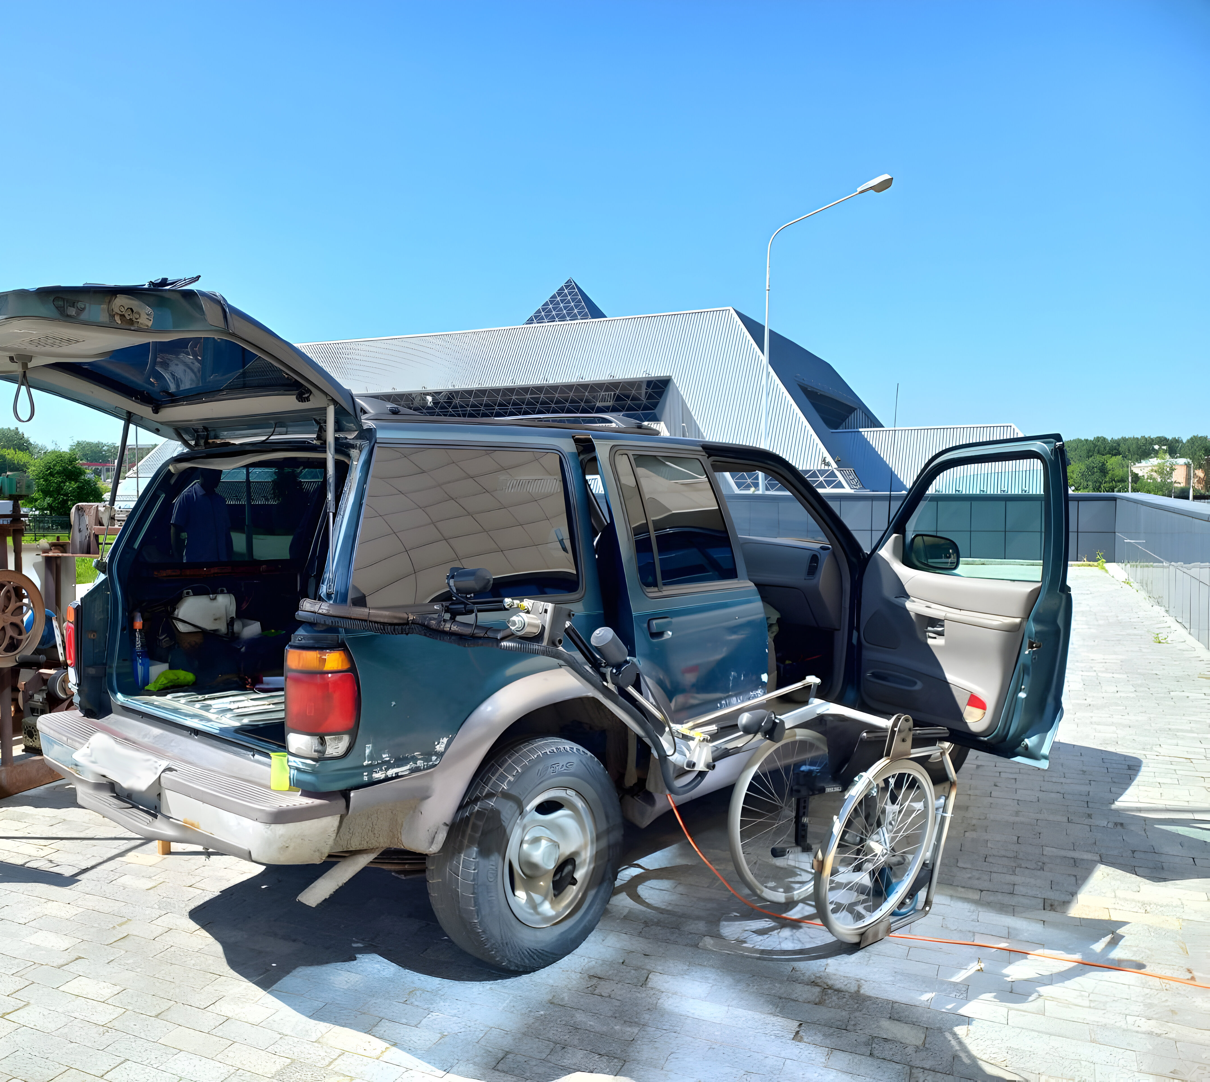
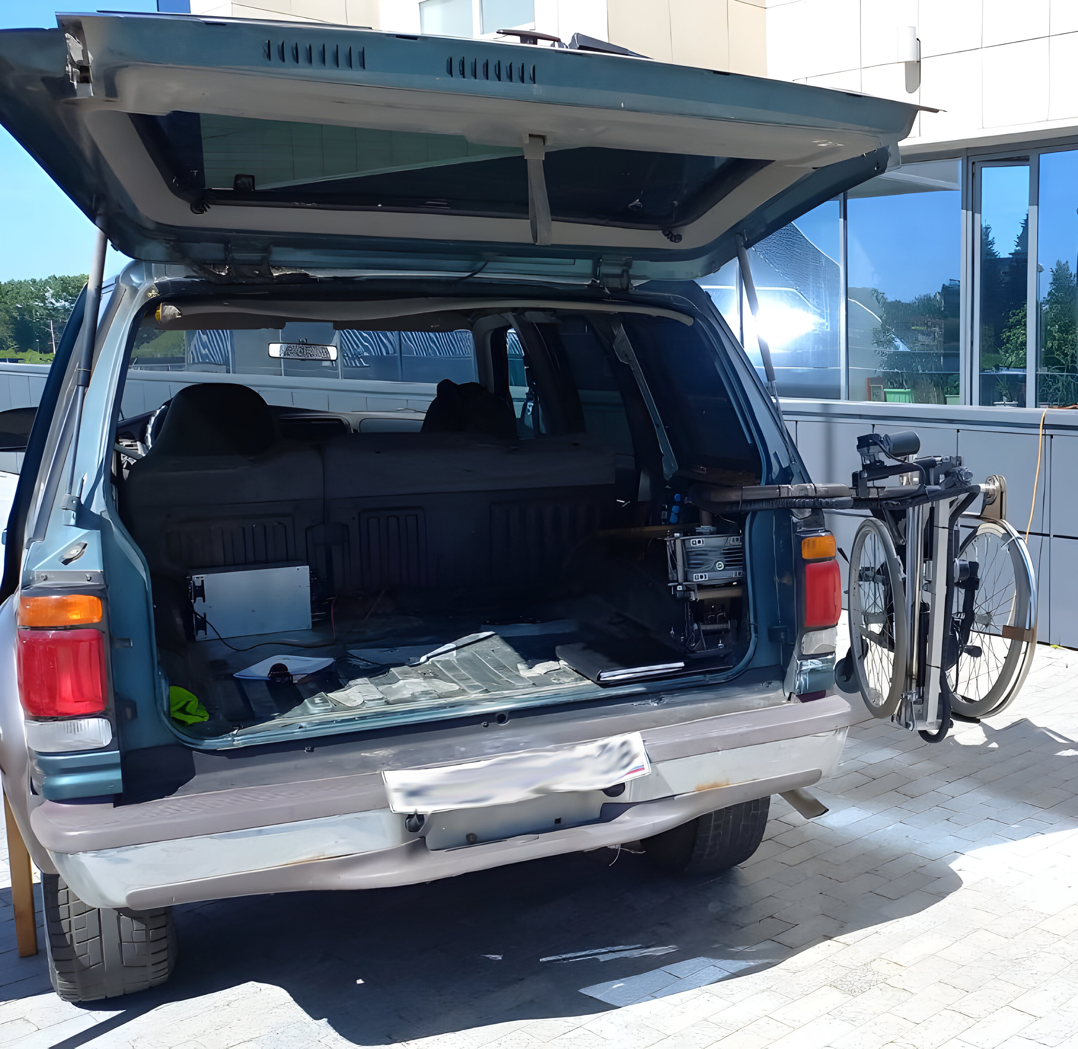
ОБЩИЙ
ВИД МАНИПУЛЯТОРА

Slide 5



ПОДОБНЫЕ УСТРОЙСТВА ПРОИЗВОДЯТ ТОЛЬКО 2 СТРАНЫ:
ИЗРАИЛЬ
НОВАЯ - ЗЕЛАНДИЯ
СТОИМОСТЬ ОТ 1000000

Slide 6
ПРИ ИЗГОТОВЛЕНИИ
В РОССИИ, СТОИМОСТЬ ИЗДЕЛИЯ БУДЕТ НИЖЕ ЧЕМ У
ЗАРУБЕЖНЫХ
АНАЛОГОВ
ИЗРАИЛЬ
РОССИЯ
НОВАЯ
ЗЕЛАНДИЯ

Slide 7
Преимущества
Оригинальный способо крепления манипулятора в кузове автомобиля
Интеграция в отечественные автомобили
Низкая стоимость в сравении с зарубежными аналогами
Оптимизированная система управления
Возможность изготовления под индивидуальные требование заказчика
Возможность гарантийного и постгарантийного обслуживания системы

Slide 8


Slide 9
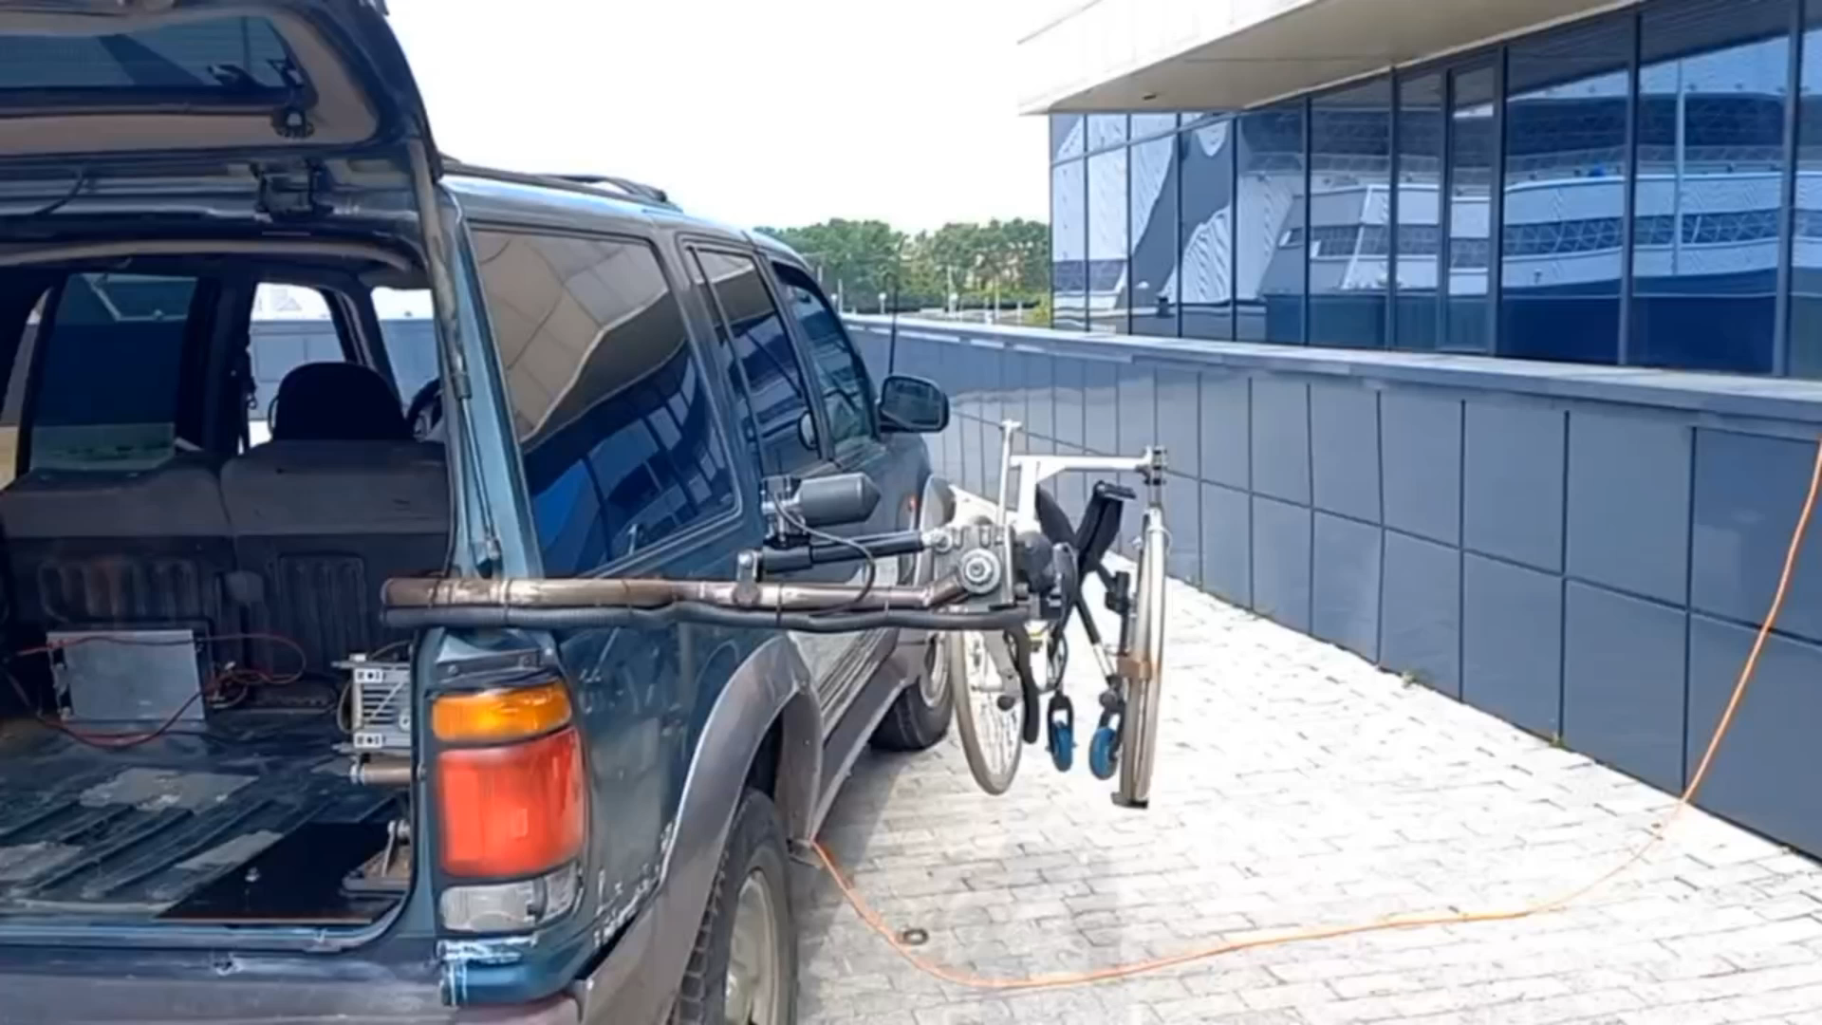
Видео работы устройства

Slide 10
Многие инвалиды получат потенциальную возможность свободно пользоваться личным автотранспортом

Slide 11
СПАСИБО ЗА ВНИМАНИЕ!

